Slide 1
人工智能在复杂系统中的应用现状及其经济价值评估
模型分析与课堂汇报材料
从应用成熟度、经济机制、趋势预测和资源优化四个层面展开
周祺伦 067、贾智勇 066、马睿 068
AI复杂系统调研 | 1

Slide 2
01 BACKGROUND
研究问题：AI为何是复杂系统的关键变量
复杂系统具有多主体、多变量、强反馈和高不确定性特征
AI可以同时作用于感知、预测、决策和执行，形成闭环优化
本研究关注：应用成熟度如何测度、经济价值如何产生、未来趋势如何预测
数据
模型
决策
研究结论：AI的价值不只是自动化降本，而是提升复杂系统中的决策质量和资源配置效率。
AI复杂系统调研 | 2

Slide 3
02 EVIDENCE
全球扩散：应用快，但价值兑现需要组织重构
78%
88%
39%
组织AI使用率
组织常规使用AI
报告企业层面EBIT影响
Stanford AI Index 2025：2024年
McKinsey 2025全球调查
McKinsey：价值兑现仍不充分
AI从实验性工具进入业务职能，但规模化收益仍依赖数据治理和流程再设计
美国、中国、英国是AI私人投资主要集中地，生成式AI投资继续增长
课堂调研应区分“采用率提升”和“经济价值兑现”两个概念
AI复杂系统调研 | 3

Slide 4
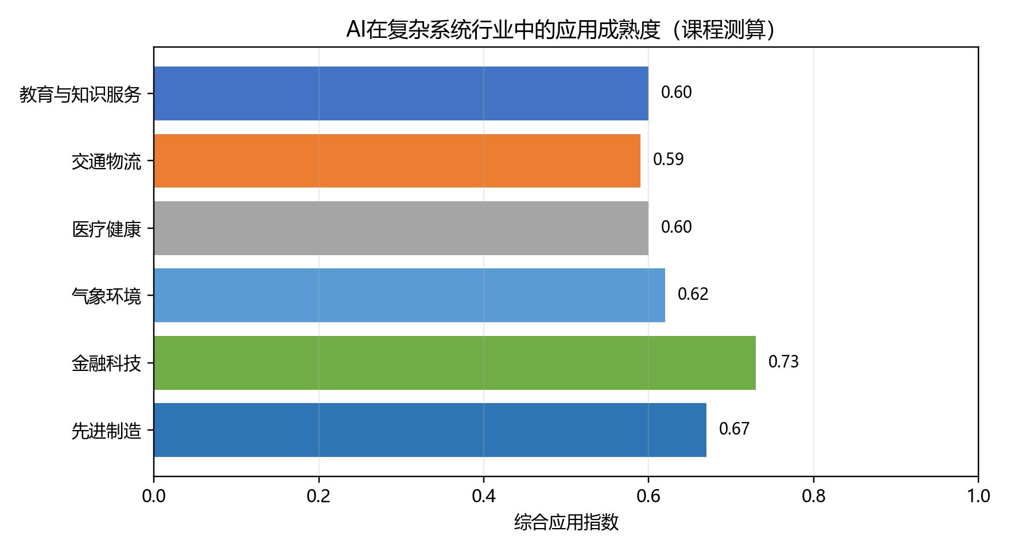
03 MEASUREMENT
行业成熟度：金融科技与先进制造领先
综合指数由渗透率、投资强度、数据可得性、利润改善潜力和社会影响权重加权得到
金融科技和先进制造数据闭环清晰，更容易形成可量化收益
气象环境、医疗健康社会价值高，但合规、安全和责任边界更复杂
AI复杂系统调研 | 4

Slide 5
04 MODEL
模型框架：从特征识别到资源配置
数据层
随机森林
MCMC
LP / CP-SAT
行业渗透率、投资、生产率、利润率、人才结构
识别影响经济增长与利润改善的关键特征
模拟采用率和生产率贡献的不确定路径
在预算、算力、人才约束下选择项目组合
目标函数：Max Σ(valueᵢ × xᵢ)，约束预算、算力、人才、风险阈值和公共服务覆盖。
AI复杂系统调研 | 5

Slide 6
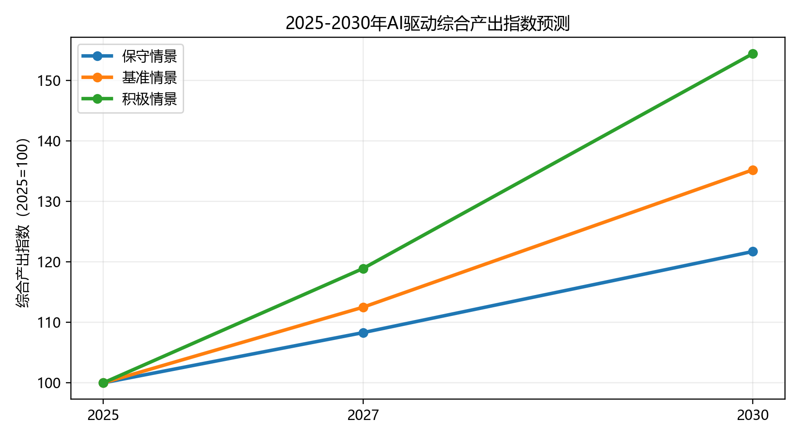
05 FORECAST
趋势预测：2030年产出指数在三种情景下显著分化
保守情景：采用率和流程重构不足，2030指数约121.7
基准情景：多数行业完成规模化部署，2030指数约135.2
积极情景：智能体和行业模型成熟，2030指数约154.4
AI复杂系统调研 | 6

Slide 7
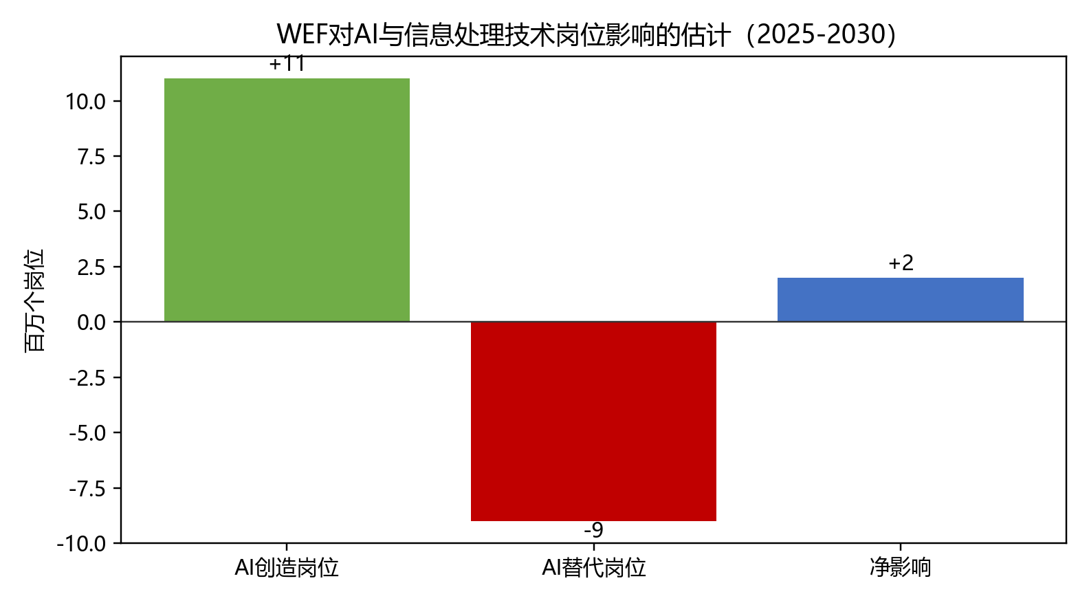
06 LABOR
劳动力影响：岗位替代与岗位创造同时发生
WEF估计AI与信息处理技术到2030年创造1100万个岗位、替代900万个岗位
真正变化的是任务结构：重复任务减少，分析、协作、AI管理类任务增加
政策与企业管理重点应放在再培训、数据治理和责任边界上
AI复杂系统调研 | 7

Slide 8
07 CONCLUSION
结论：AI经济价值来自技术与组织的乘积
AI价值 = 技术能力 × 数据基础 × 流程重构 × 人才适配
短期商业价值：先进制造、金融科技；长期社会价值：气象环境、医疗健康、教育
核心判断：不要只问AI能替代什么，更要问AI如何重构复杂系统的决策闭环。
AI复杂系统调研 | 8

